Slide 1
리눅스, 배포, 시큐어코딩, Flutter활용(Dart프로그래밍)
7조 김민

Slide 2
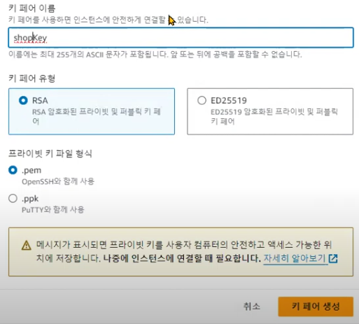
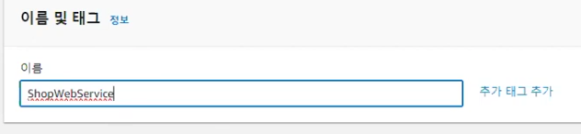
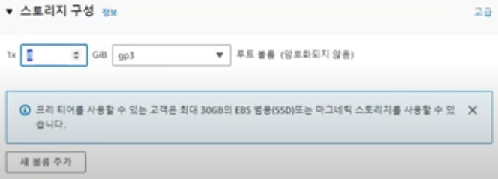
Aws 회원가입 후 EC2 만들기

Slide 3

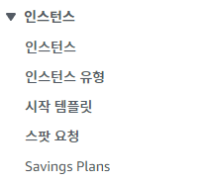
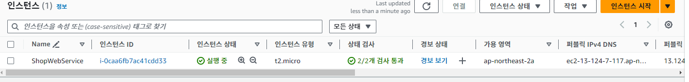
EC2 생성 후 인스턴스 눌러서 확인하기

Slide 4
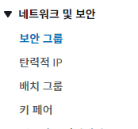
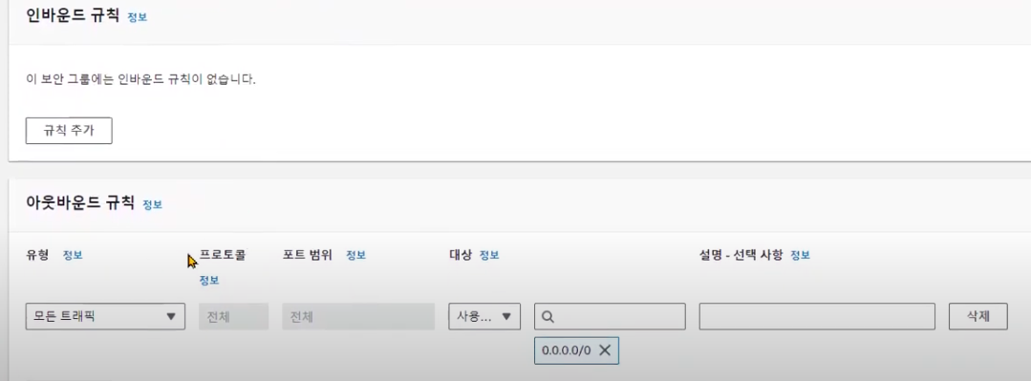
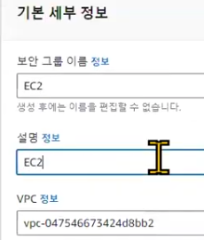
보안그룹 생성
아웃 바운드 규칙이란
우리 서버에서 나가는 걸 결정함
인바운드 규칙과 아웃바운드 규칙이 있는데 아웃바운드 규칙은 건들지 않아도 된다

Slide 5
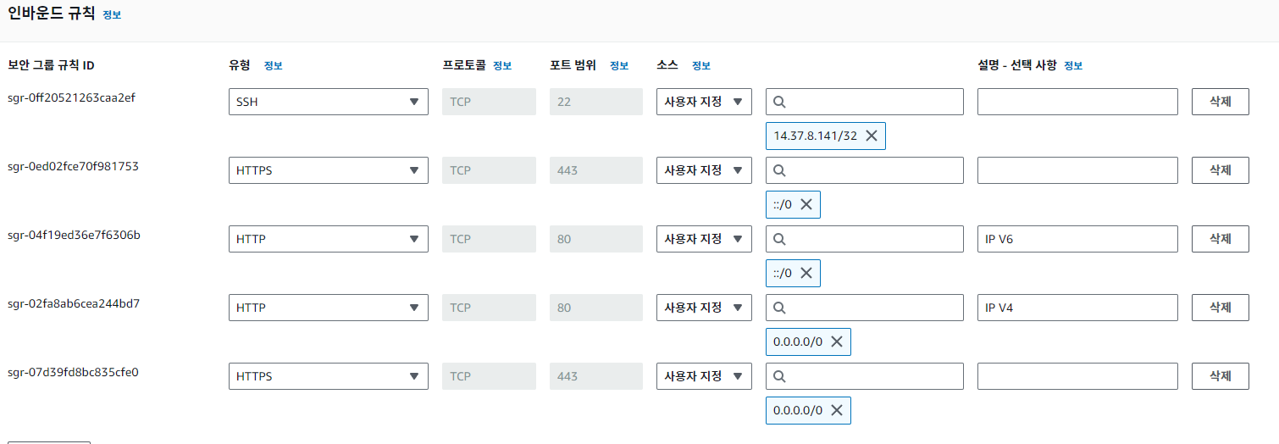
인바운드 규칙
규칙을 4개 넣는 이유: 웹 서버에서 들어오기 하기 위해서 , 우리가 접속하기 위해서, 집에서 연결하기 위해서, 지금 컴퓨터 설정을 위해서
SSH(포트번호22) 사용자 클릭 후 내 IP를 클릭
우리가 직접 들어가서 명령을 내림
이건 전체로 넣어주면 안됨
Https로 들어오는 경로도 다 권한 허락해주기
http(포트번호) ::/0 => 이게 ipv6
Ipv4와 ipv6 따로쓰는 이유는 포트번호의 갯수가 넘어갔기때문에 ipv6를 만듦
http(포트번호) 0.0.0.0/0 => 80번 포트에 대한 내용을 모두 열어야 하는 코드 이게 ipv4

Slide 6
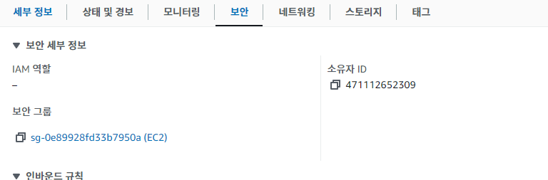

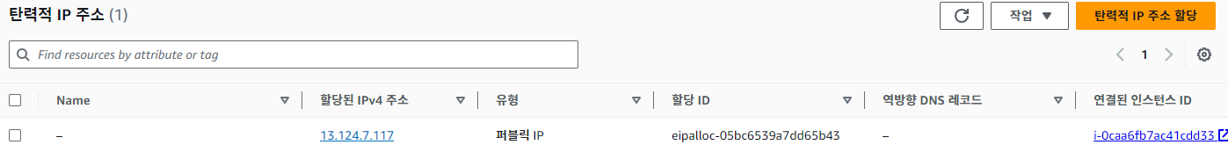
보안그룹에서 EC2로 할당 되었는지 확인

Slide 7
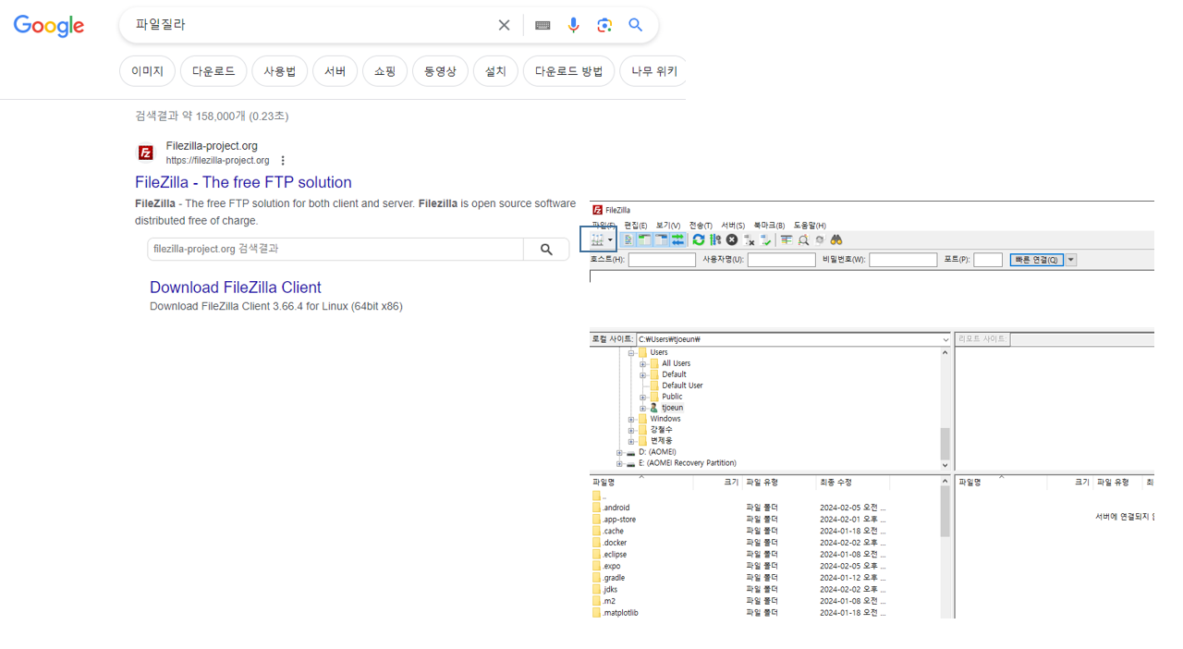
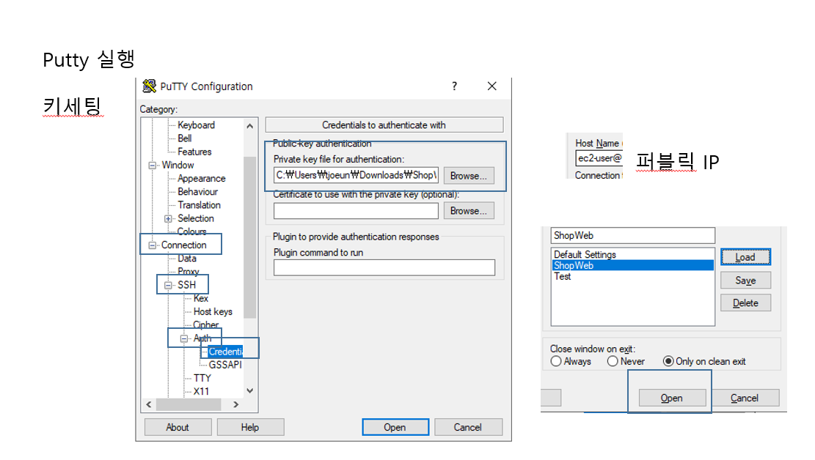
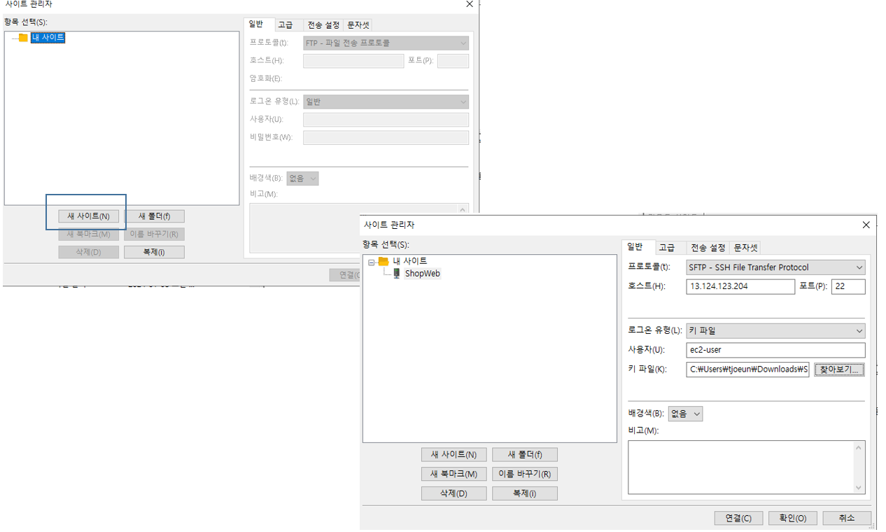
Putty, FileZilla 설치

Slide 8
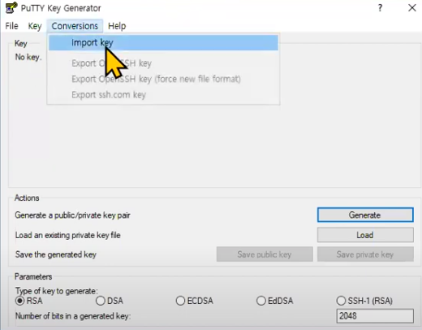
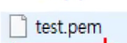
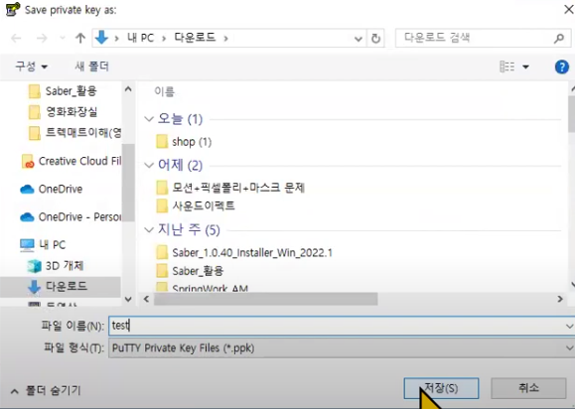
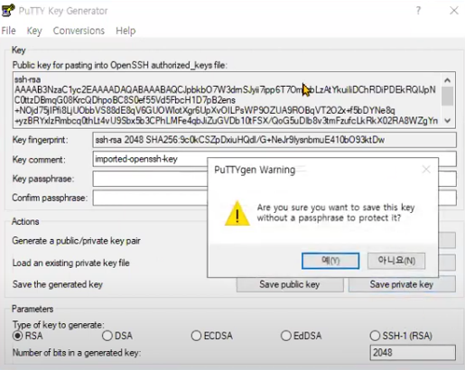
Puttygen 설정
Puttygen 실행 Conversions에서 import key 후 save privatekey

Slide 9
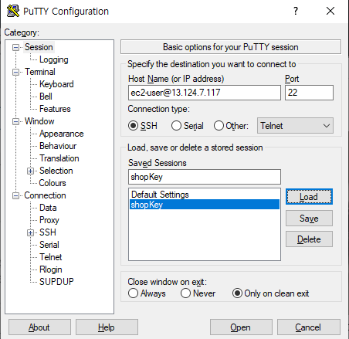

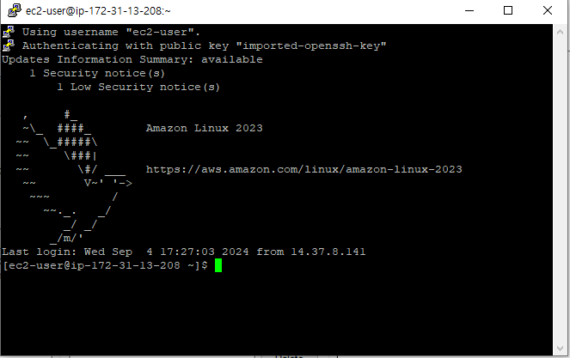
Putty 설정
ec2-user@내 탄력적ip
본인은 test말고 shopkey로 설정

Slide 10
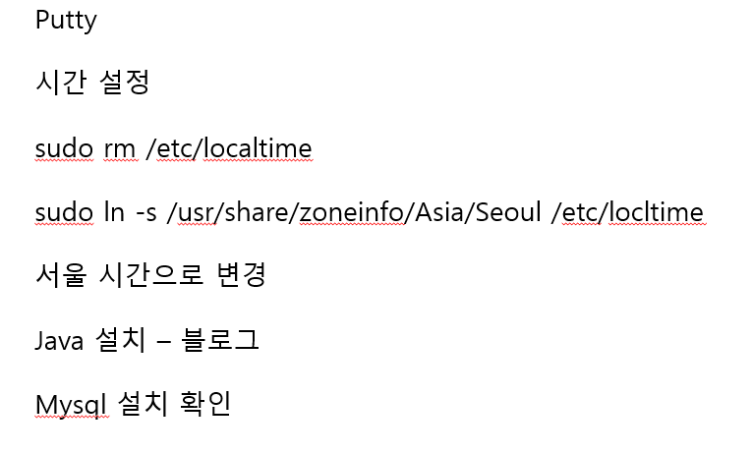
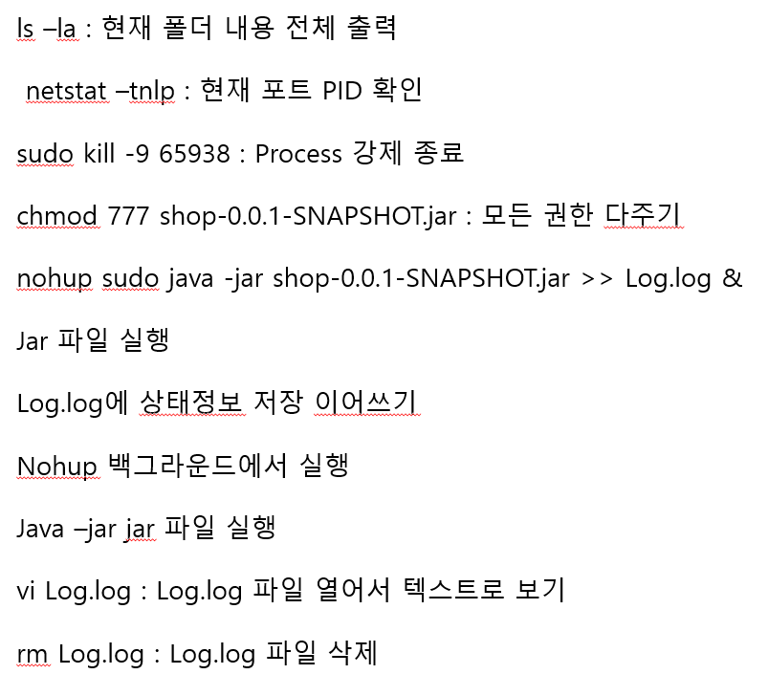
Putty초기 설정 및 용어 정리

Slide 11
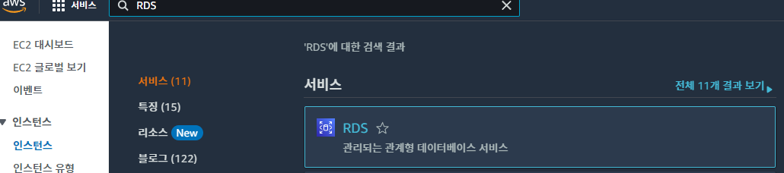
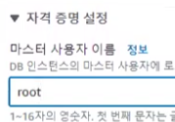
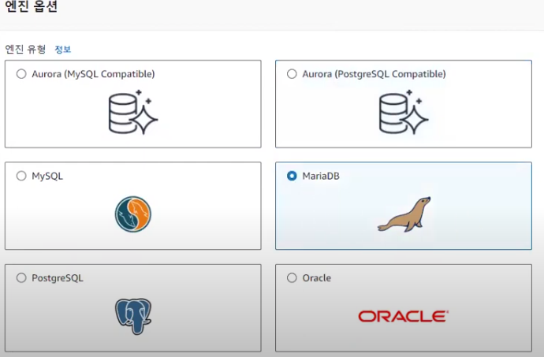

RDS 생성

Slide 12

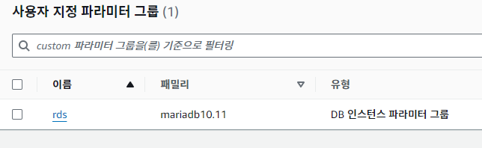
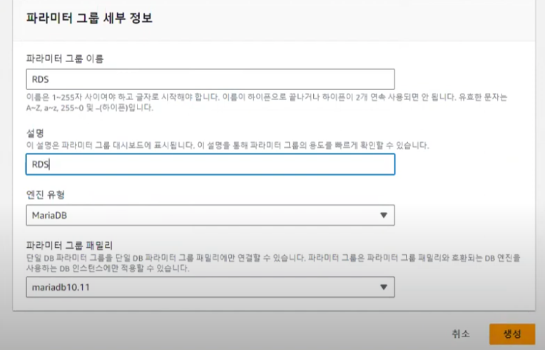
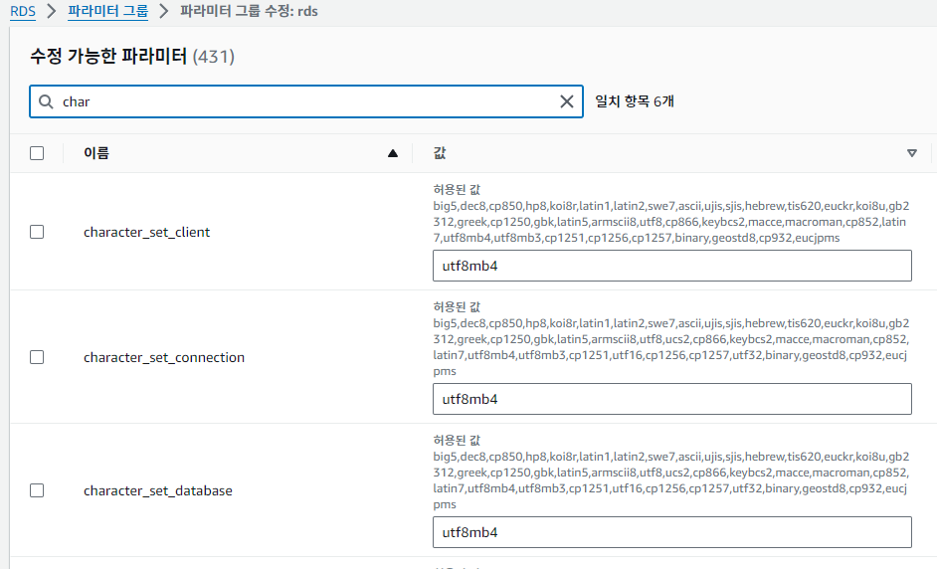
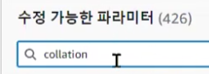
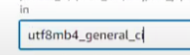
파라미터 그룹 생성
Char검색 후 나오는 모든 빈칸에 utf8mb4 작성해주기
버전 잘 확인하기
Collation 검색후 utf8mb4_general_ci 입력해주기

Slide 13
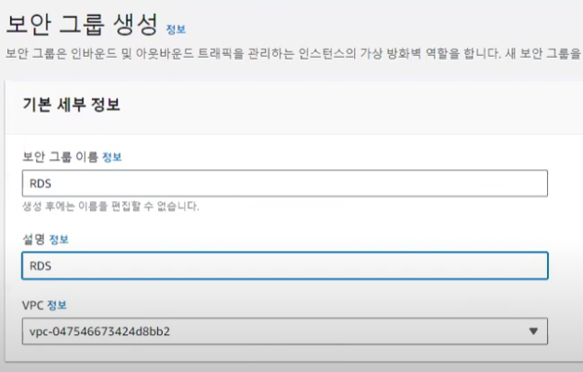
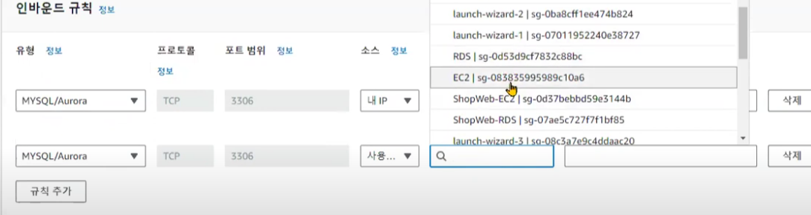
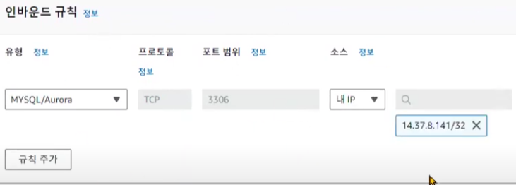
RDS 보안그룹 생성
Ec2로 설정해주기
MYSQL/Aurora 설정 후 내 IP로 경로잡기

Slide 14
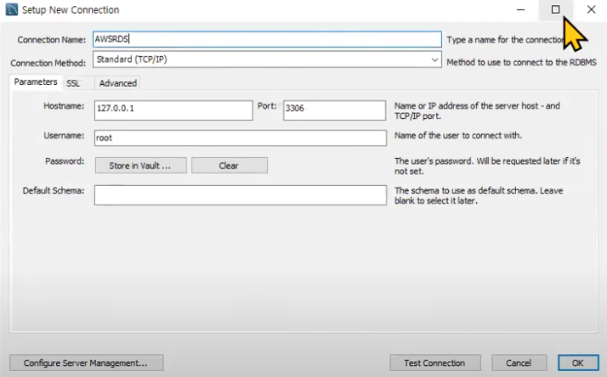
MYSQL 생성하기

Slide 15
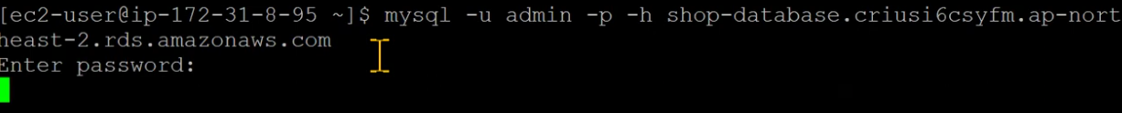
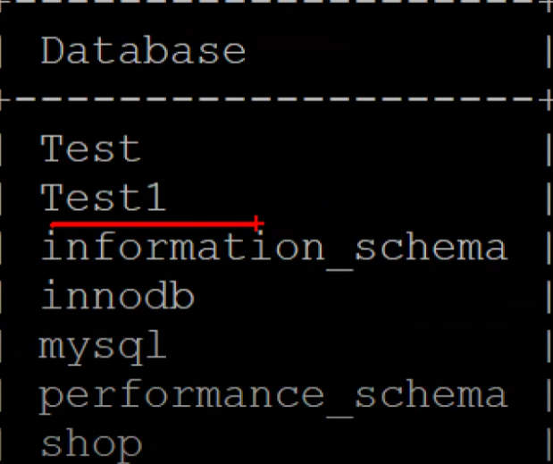
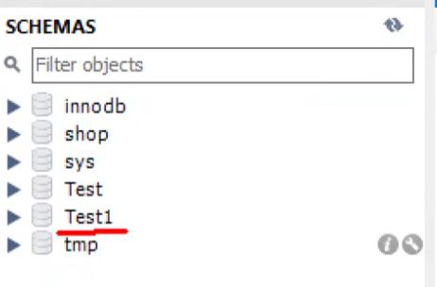
Putty설정

Slide 16
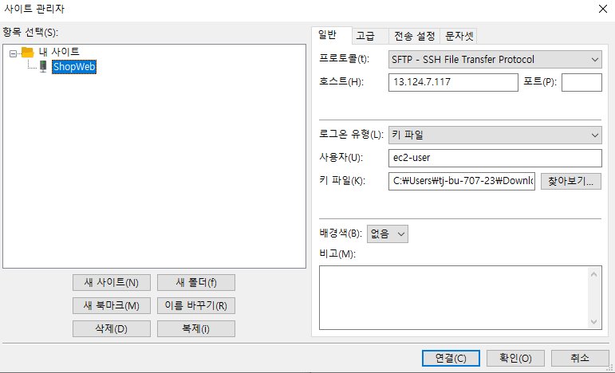
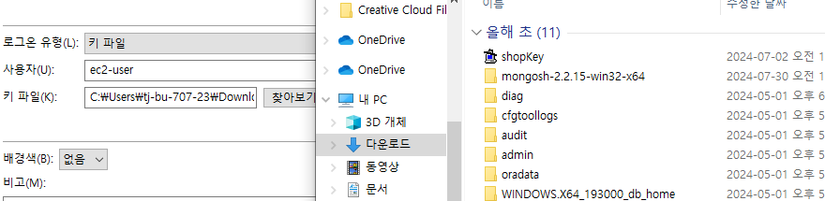
Filezilla 설정

Slide 17
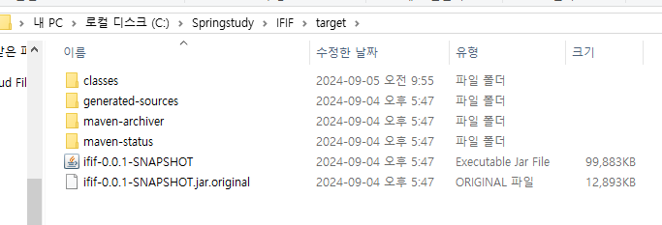
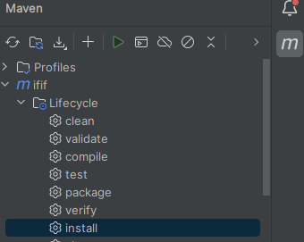
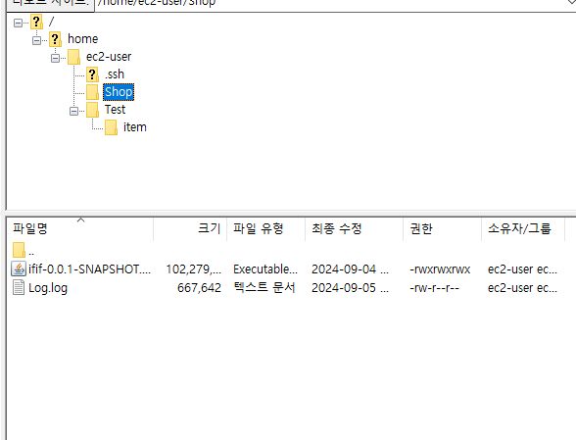
Jar파일 설치와 경로에 넣어주기
cd Shop 으로 경로 잡아주기
알맞은 경로에서 jar파일 filezilla Shop안에 jar파일 넣어주기
Maven 탭에서 clean 후 install해주기

Slide 18
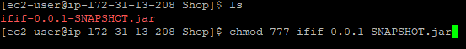
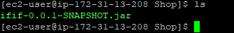
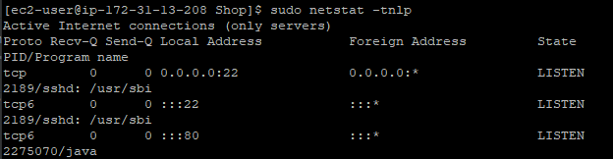
Putty jar 설치
SHAPSHOT.jar 가 설치되어있지 않아서 chmod 777 ifif-0.0.1-SNAPSHOT.jar 로 설치
SHAPSHOT.jar 가 설치가 되어 초록색으로 변한 모습
nohup sudo java -jar shop-0.0.1-SNAPSHOT.jar >> Log.log & jar파일 실행
80번 포트가 실행 된 모습

Slide 19
intelliJ설정
server.port = 80 spring.datasource.driver-class-name=org.mariadb.jdbc.Driver spring.datasource.url=jdbc:mariadb://database-1.cpy8m6g8y1a4.ap-northeast-2.rds.amazonaws.com:3306/ifif spring.datasource.username=root spring.datasource.password=12345678 spring.jpa.properties.hibernate.show_sql=true spring.jpa.properties.hibernate.format_sql=true logging.level.org.hibernate.type.descriptor.sql=trace spring.jpa.hibernate.ddl-auto=update spring.jpa.database-platform=org.hibernate.dialect.MariaDBDialect spring.servlet.multipart.maxFileSize=20MB spring.servlet.multipart.maxRequestSize=100MB itemImgLocation=/home/ec2-user/Test/item uploadPath=///home/ec2-user/Test spring.profiles.include=oauth spring.thymeleaf.servlet.produce-partial-output-while-processing=false
application.properties 에서 mariadb로 변경해주기
mysql name,password 맞는지 확인하기
imgurl 경로 확인 후 바꿔주기

Slide 20
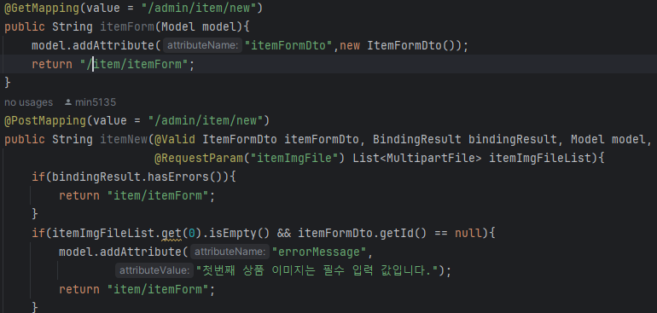
intelliJ설정
Mapping되어있는 모든 return값 앞에 있는 “/”를 지워준다

Slide 21
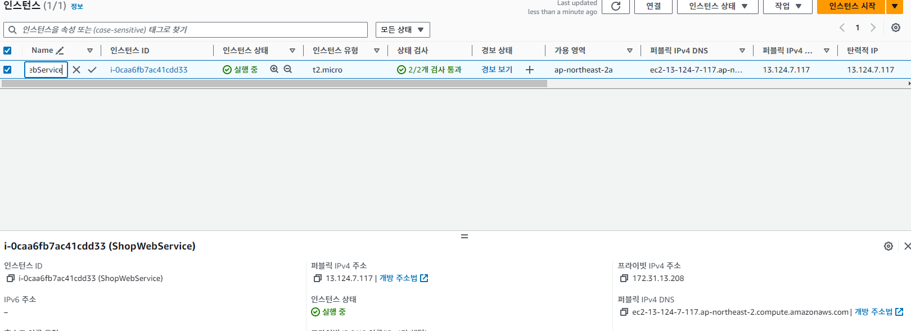
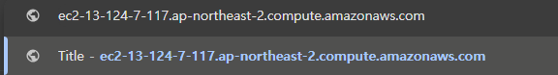
Ipv4 DNS 주소로 실행해보기

Slide 22
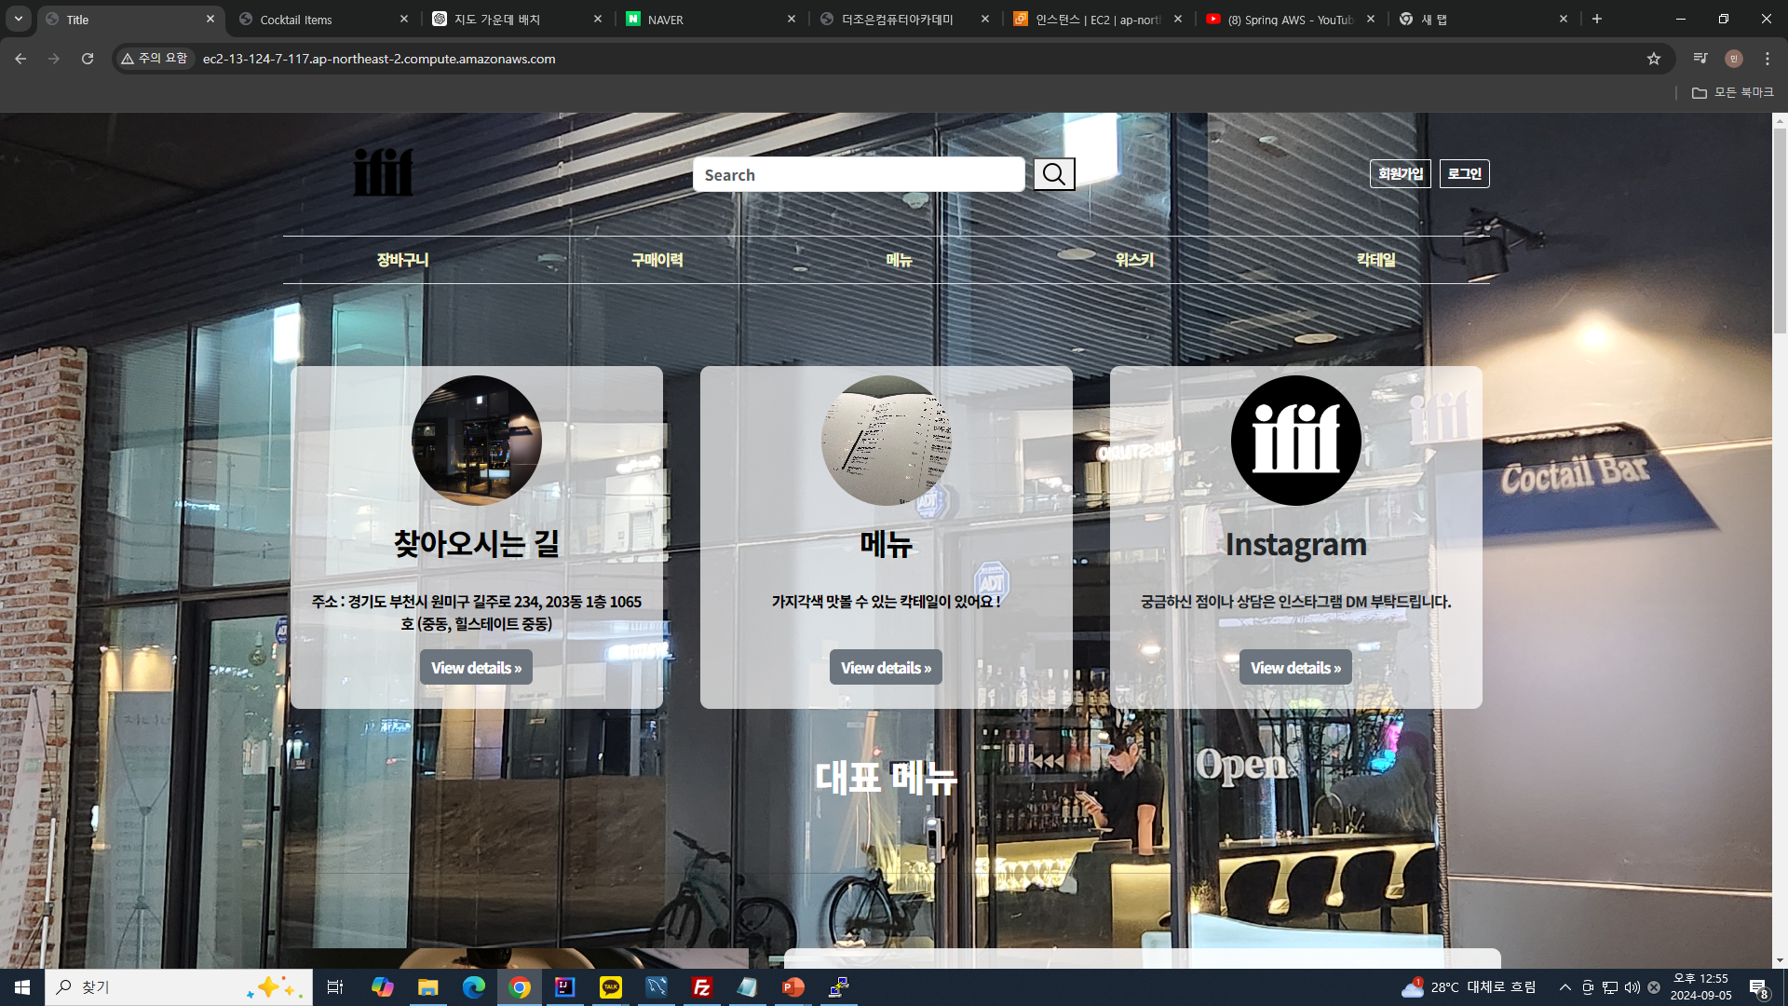
실행화면

